Slide 1

Développez une preuve de concept

Slide 3
Développer une preuve de concept permettant d’améliorer les performances d’un modèle baseline avec une technique récente via un veille informationnelle

Slide 4
Récolte et présentation des données
Récupération des données via Stack Explore Echange :
Les données ont été extraites avec une requête SQL via l’outil StackEchange Data Explore.
Pour assurer une qualité des données, les contraintes ci-dessous ont été établie lors de l’extraction.
Minimum une réponse
Un score supérieur à 5
20 vues
Présentations des données :
50000 questions
8 feautures dont float64(1), int64(4), object(3)
Features : 'Title', 'Body', 'Tags', 'Id', 'Score', 'ViewCount', 'FavoriteCount’, 'AnswerCount'

Slide 5
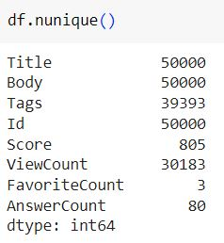
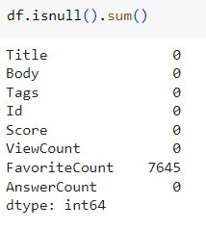
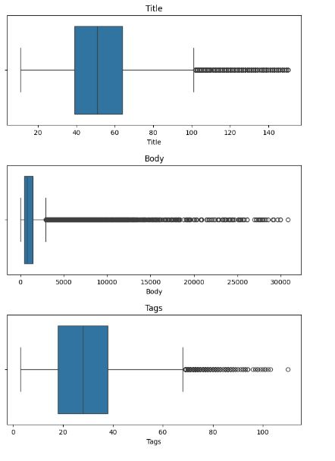
Data exploration (1/4)

Slide 6
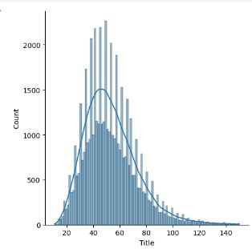
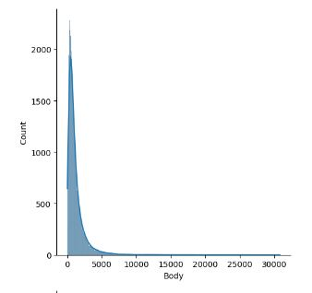
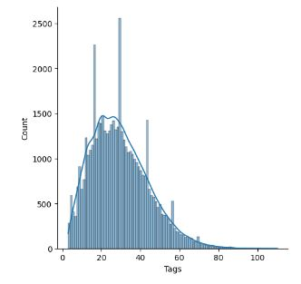
Data exploration (2/4)

Slide 7
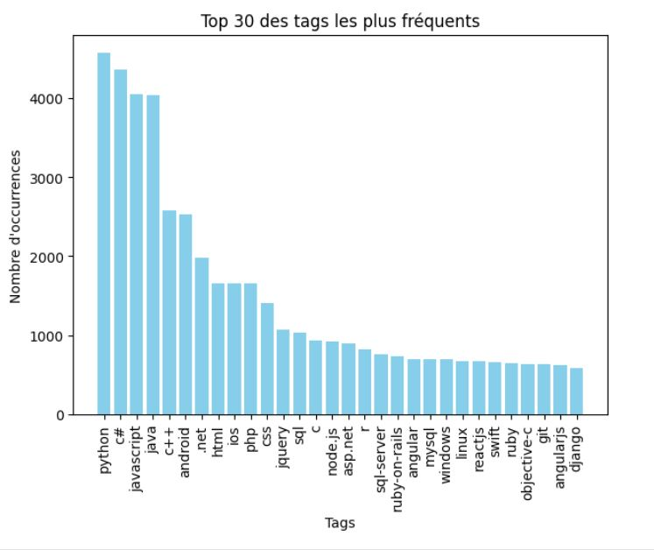
Data exploration (3/4)
Notre varaible cicle est la colonne Tags. Dans cette colonne, on peut y retrouver plusieurs tags par lignes et les tags sont séparés par «|». Nous avons donc supprimer ces balises et comptabiliser individuellement les tags.
Au total, on comptabilise 13736 tags uniques

Slide 8
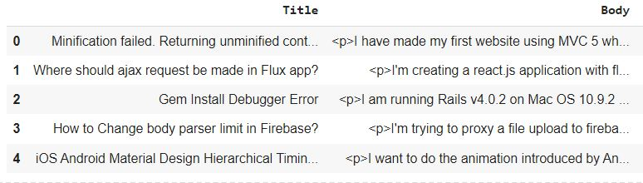
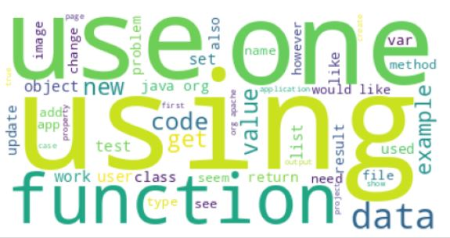
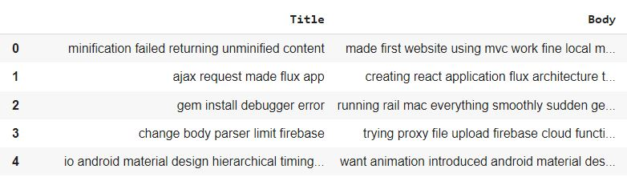
Data exploration (4/4)

Slide 9
Plan prévisionnel de travail
Présentation dataset
Modèle baseline : logistique classifier
modèle envisagé : scibert-cnn
Bibliographie
Démarche de modélisation

Slide 10
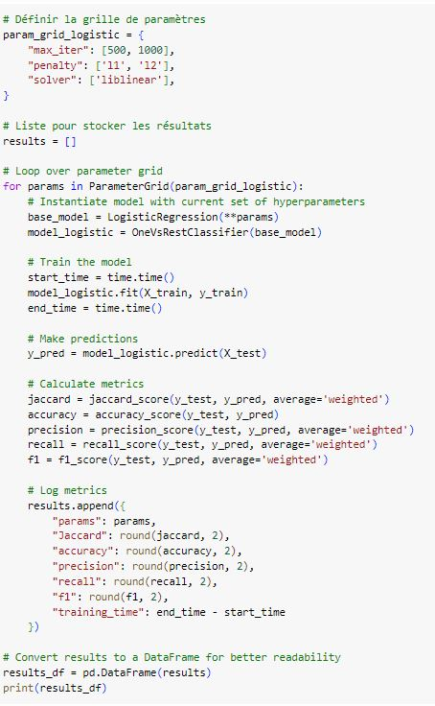
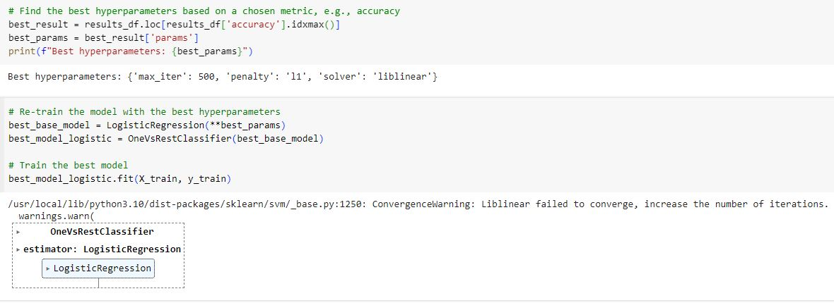
MODELISATION baseline (1/2)
Recherche des meilleurs hyperparamètres
Entraînement du modèle avec les meilleurs hyperparamètres

Slide 11
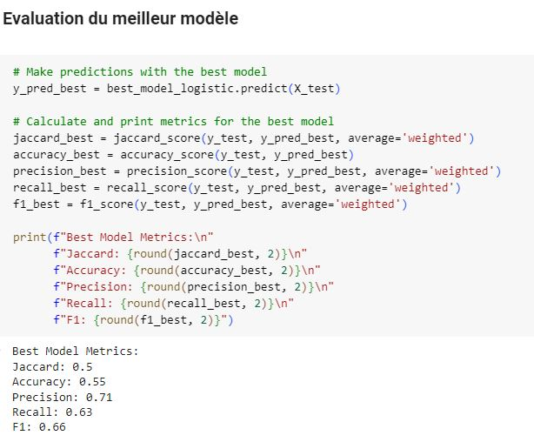
MODELISATION baseline (2/2)

Slide 12
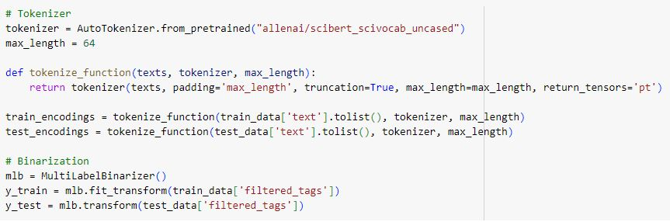
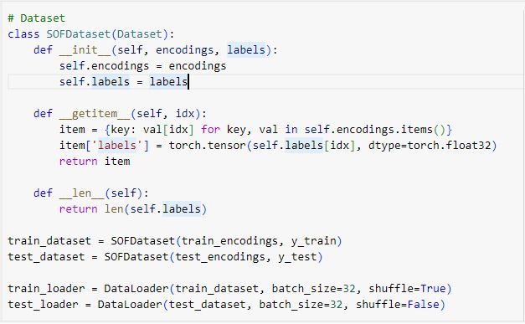
Modélisation avec une technique récente (1/3)
Tokenisation et encodage
Création des DataLoaders d'entraînement et de test

Slide 13
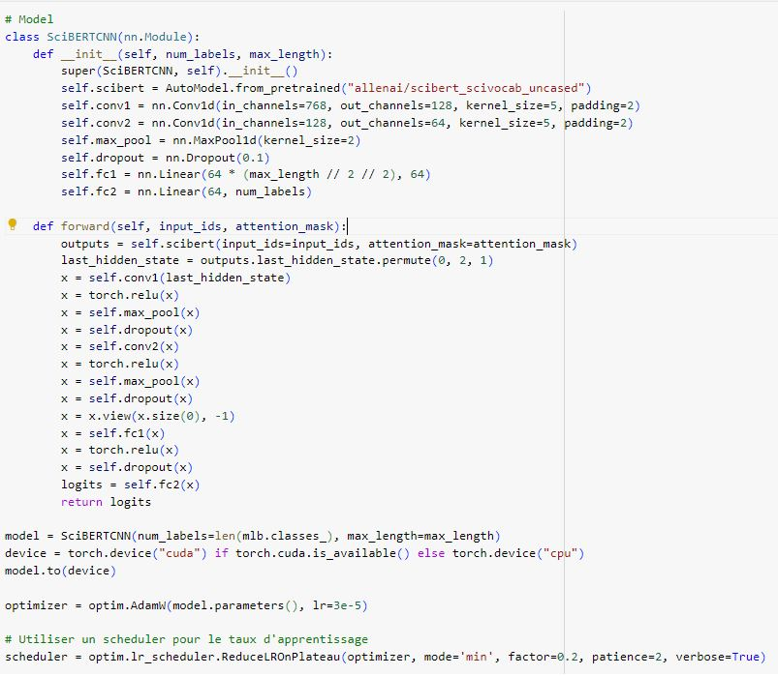
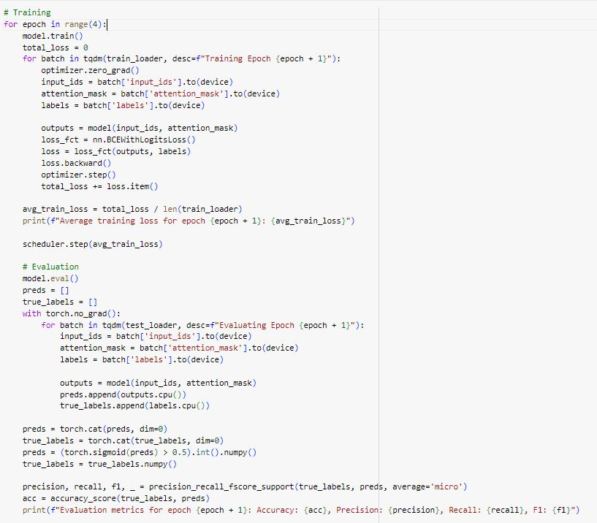
Modélisation avec une technique récente (2/3)
Définition du Modèle SciBERTCNN
Entraînement du modèle

Slide 14
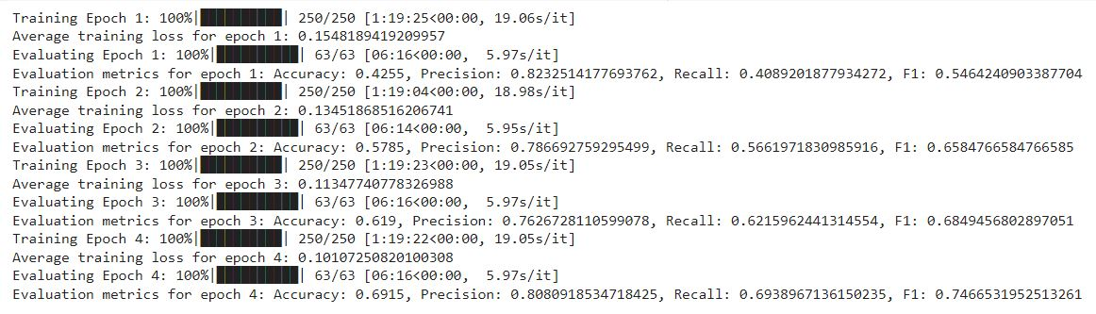
Modélisation avec une technique récente (3/3)

Slide 15
Note méthodologique
Dataset
concept du scibert-cnn
Principe de fonctionnemen
Méthode de modélisation
métrics d’évaluation
Limites

Slide 16
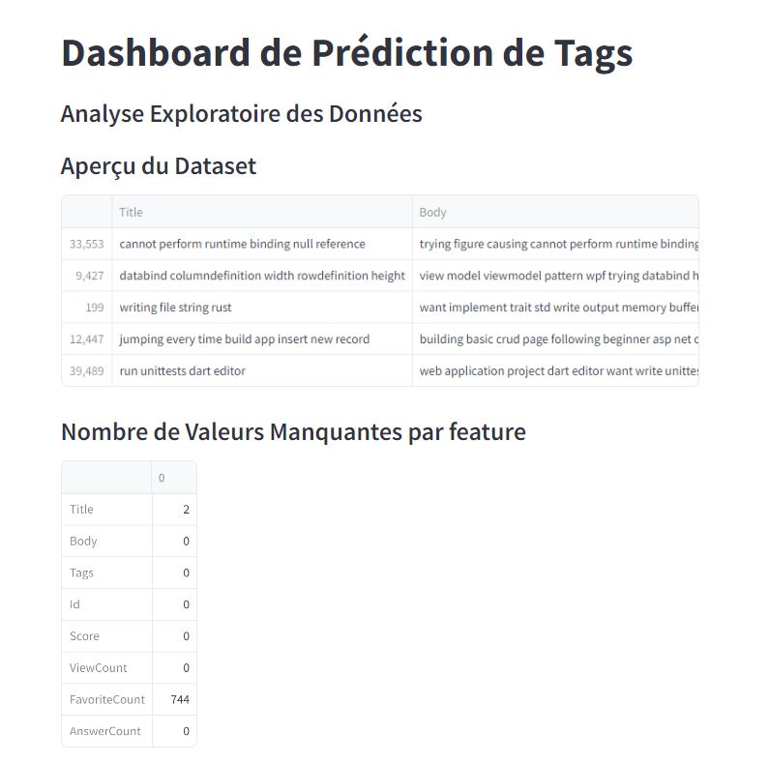
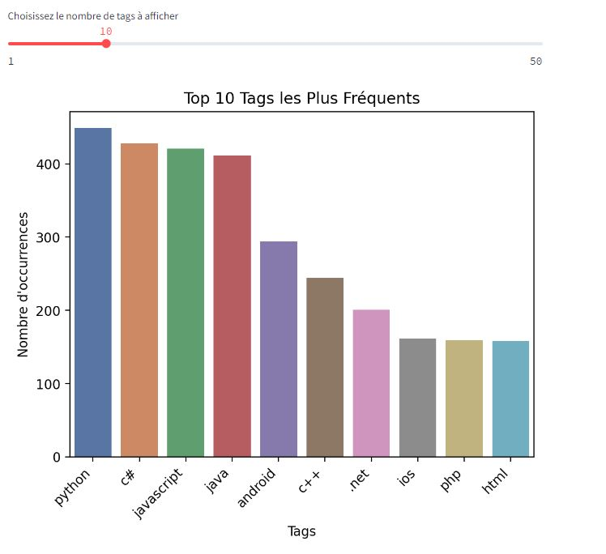
Dashboard et deploiement cloud (1/2)

Slide 17
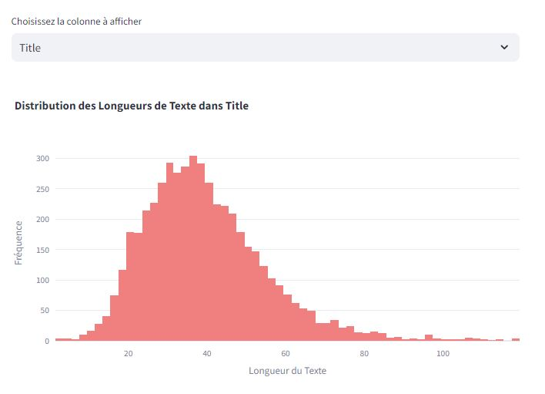
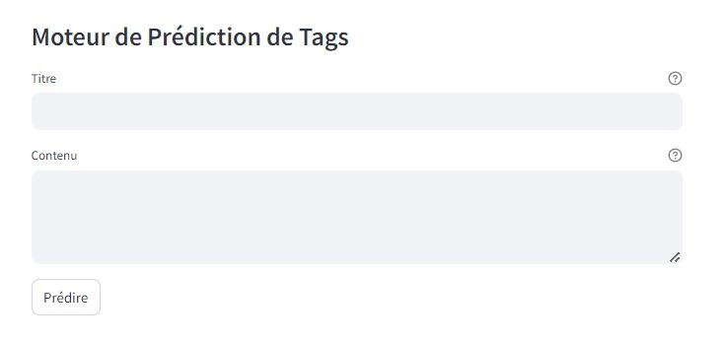
Dashboard et deploiement cloud (1/2)

Slide 18
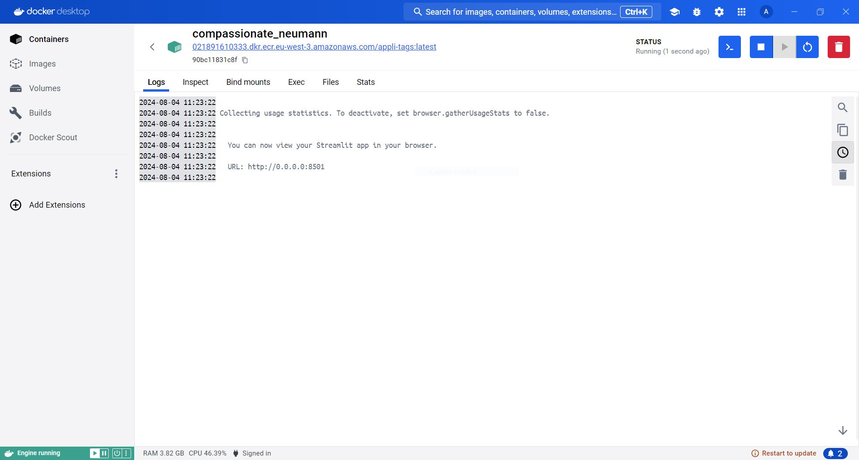
Local URL: http://localhost:8501 Network URL: http://192.168.1.118:8501
Image Docker

Slide 19
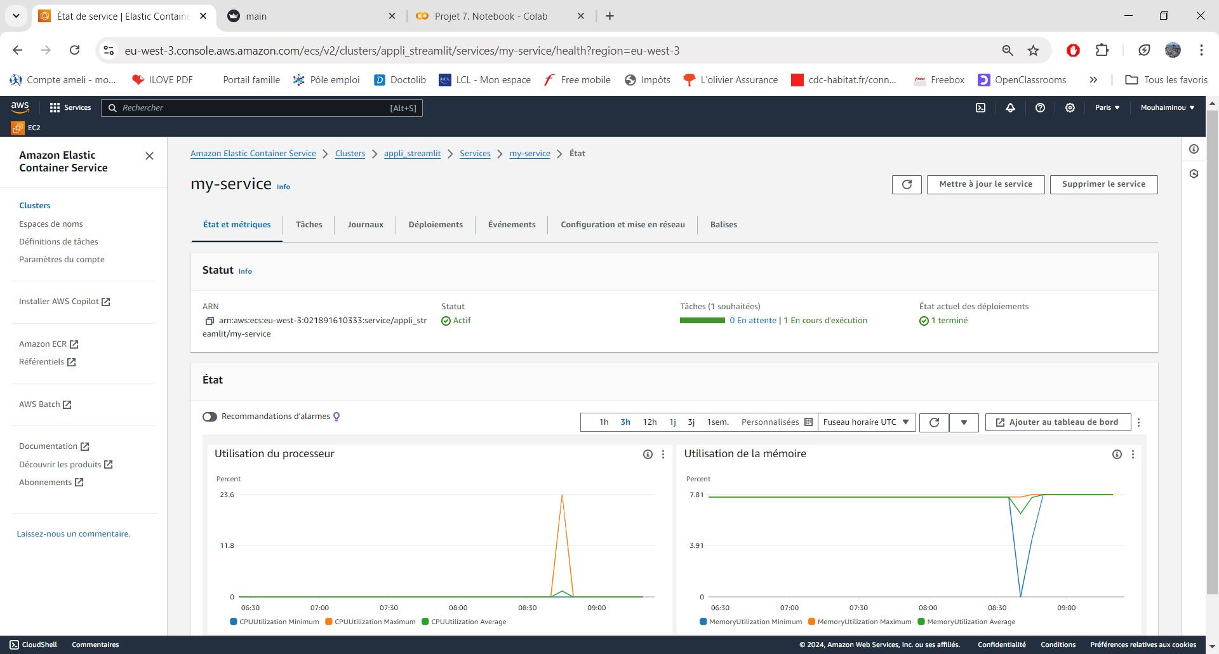
http://192.168.1.10:8501/

